Slide 1
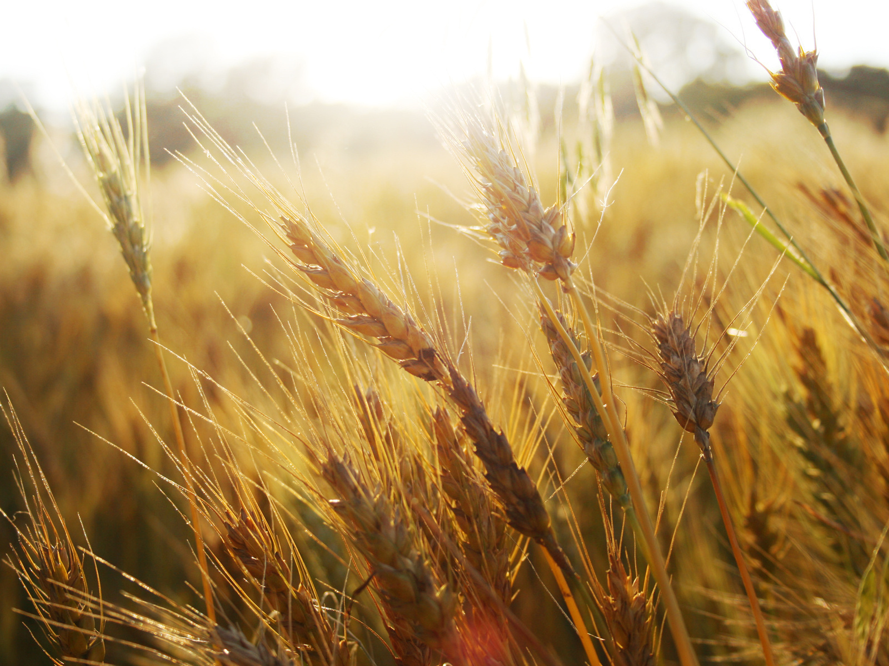
Вирощування еліти зернових культур України

Slide 2


1. Загальна характеристика зернового господарства України
Провідне місце в складі АПК України займає зерно-промисловий комплекс.
Він об'єднує галузі, що займаються виробництвом зернових, їх заготівлею, переробкою, обслуговуванням сільськогосподарського та переробного ланок. Сільськогосподарське ланка представлено вирощуванням зернових культур. Хлібоприймальні підприємства здійснюють заготівлю і зберігання зерна. До складу переробного ланки входять борошномельно-круп'яні, комбікормові і хлібопекарні виробництва.
Основу комплексу складає зернове господарство!
Зерновим культурам належить важлива роль в усіх областях України, особливо в областях Степовій і Лісостеповій зон. Навіть в Закарпатській і Івано-Франківській областях, де частка зернових культур є найнижчою в Україні, вони займають близько 40% посівних площ.

Slide 3
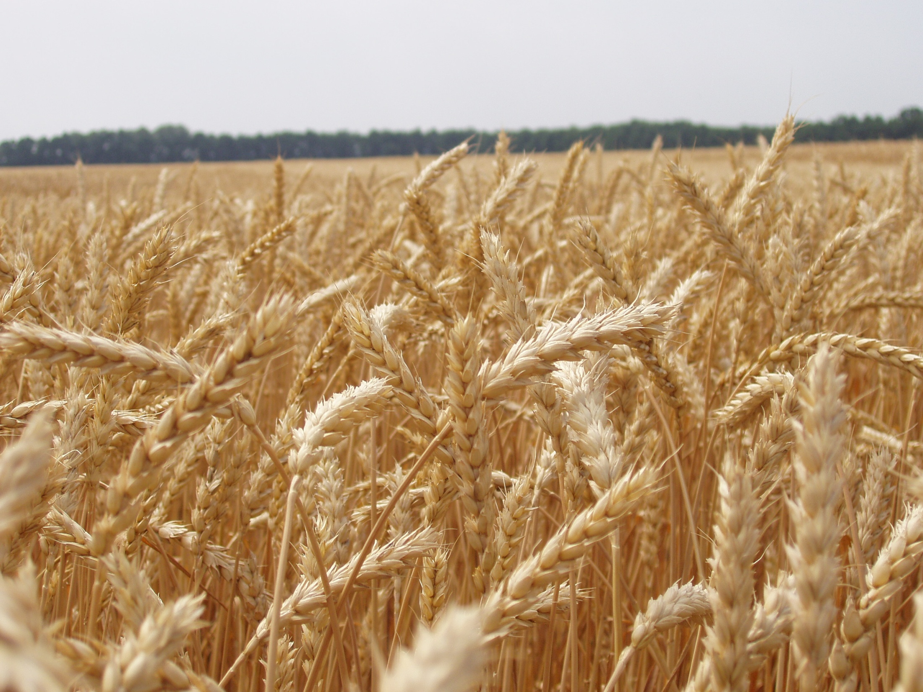
Головна зернова культура в Україні –
озима пшениця.
Найбільш сприятливі грунто-кліматичні умови для її вирощування склалися в областях Степовій і Лісостеповій зон, де ця культура займає половину-площ, відведених під зернові.
В областях Поліської зони питома вага посівів озимої пшениці значно нижче.

Slide 4
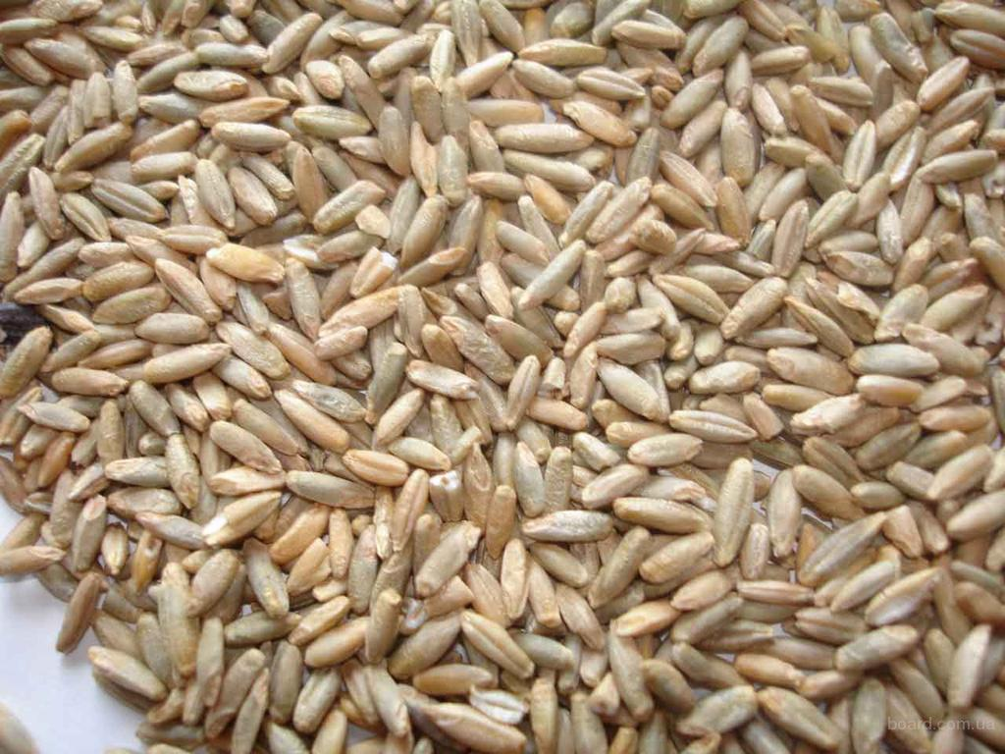
Важливою зерновою культурою є –
озиме жито.
Ця культура займає друге місце (після пшениці) за розмірами посівних площ під озимі.
Основні райони вирощування озимого жита знаходяться на Поліссі та в західних областях Лісостепової зони.

Slide 5
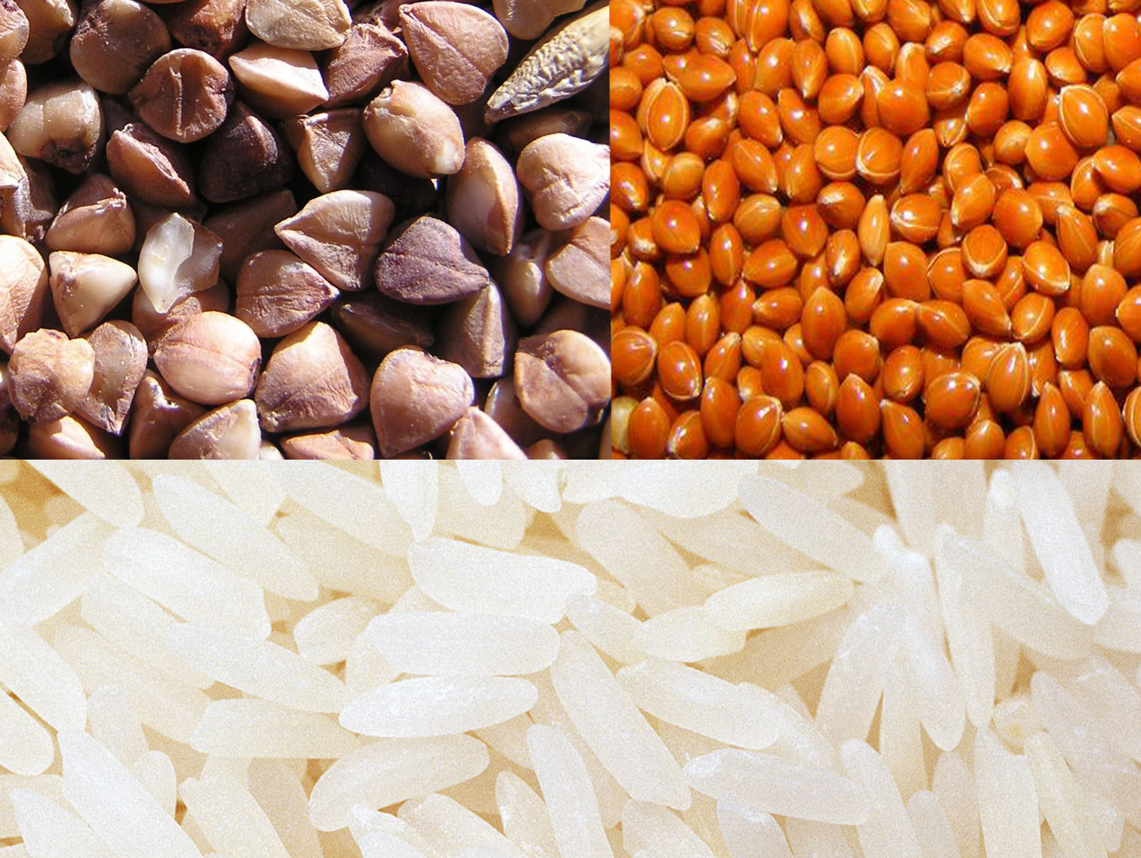
Велике продовольче значення мають: гречка, просо і рис;
хоча в структурі посівних площ зернових культур вони займають лише близько 5% ".

Slide 6
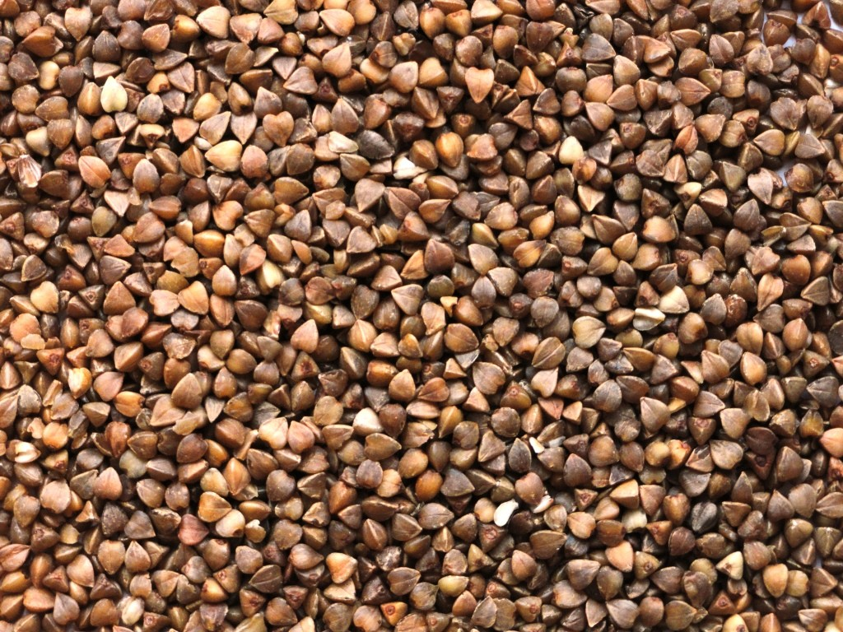
Гречка є однією з найцінніших круп'яних культур.
На її розміщення впливає підвищена потреба цієї рослини в волозі. Тому основні площі посівів гречки зосереджені на Поліссі та в Лісостепу і зовсім зникають у південному Степу.

Slide 7
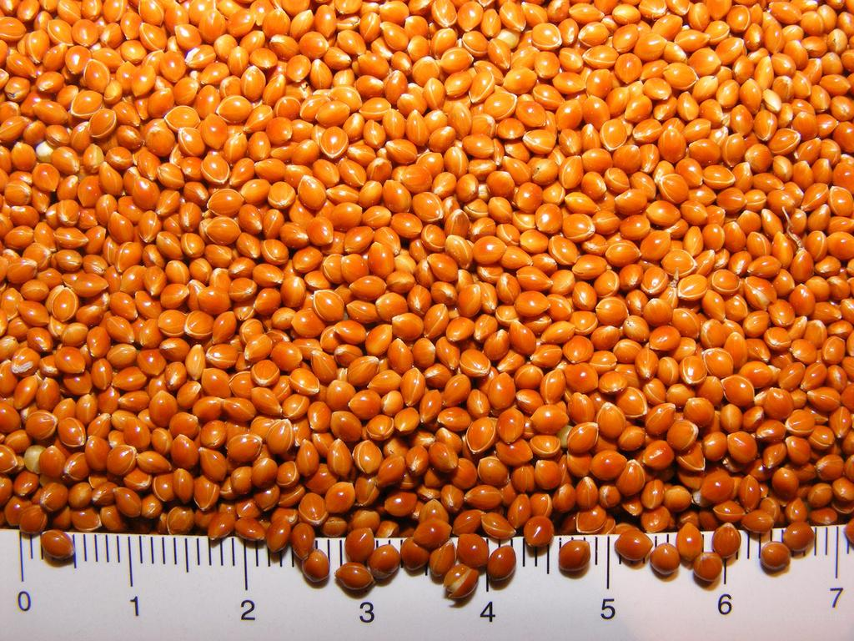
Просо в Україні є однією з страхових культур завдяки пізнім рядкам сівби.
Воно відноситься до посухостійких круп'яних і дає відносно високі врожаї, особливо в посушливі роки.
Основні посіви його розміщені в Лісостеповій, а також в північних і центральних областях Степовий зони.

Slide 8
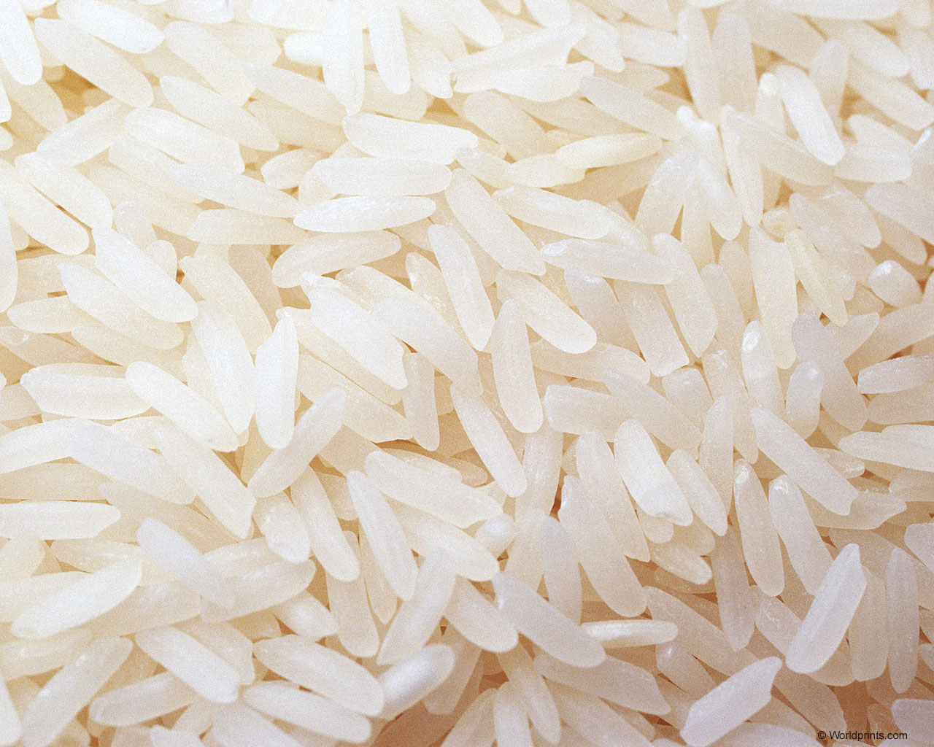
Новою для України зерновою культурою є рис.
В Україні його вирощують тільки на поливних землях, де він дає високі та стабільні врожаї.
Зрошувальна меліорація в південній частині України сприяла розширенню його посівів.

Slide 9
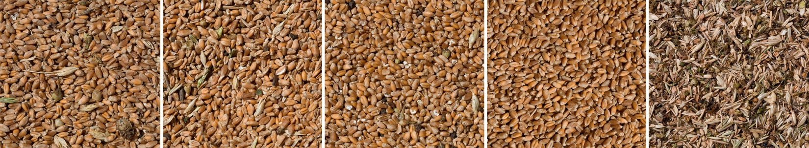
Зернове господарство має важливе значення і для розвитку тваринництва. Фуражне зерно складає більше 40% валового збору зернових культур. Основними зернофуражними культурами в Україні є ячмінь, овес, кукурудза і зернобобовий горох, вика, люпин.
Такі культури, як ячмінь, кукурудза і горох, використовуються і для продовольчих цілей. Яровий ячмінь вирощують в усіх областях України. Зерно ячменю має високі кормові якості, використовується також як сировина в пивоварній промисловості, фармацевтичній, хлібопекарській, спиртовій і кондитерській галузях.

Slide 10
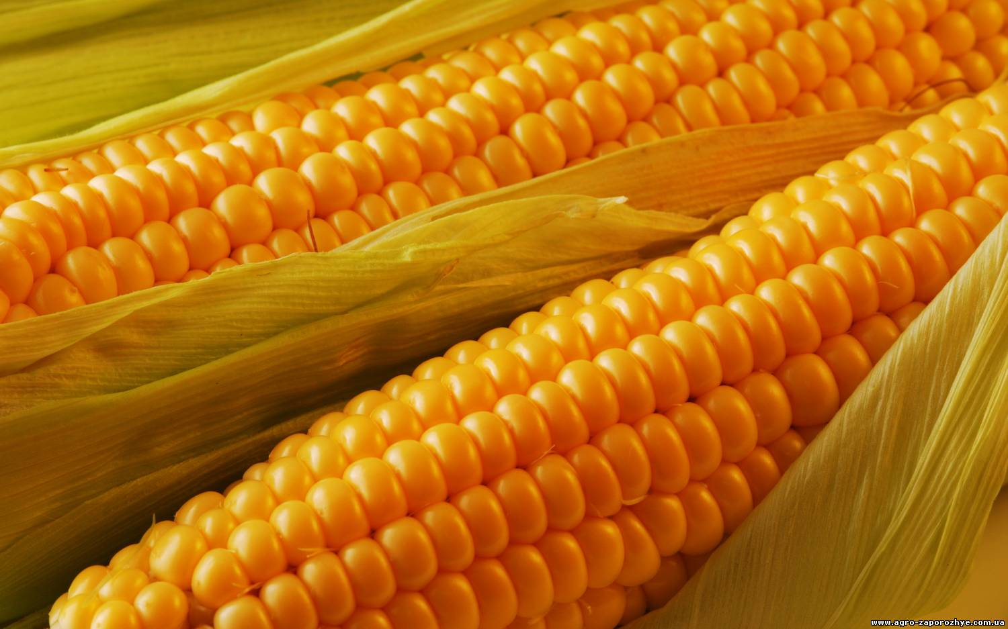
Кукурудзі належить важлива роль у забезпеченні тваринництва концентрованими кормами.
Найбільші посівні площі під цією культурою розміщені в областях Лісостепової і Степової зон.
Вирощують кукурудзу також на Закарпатті і Прикарпатті.

Slide 11
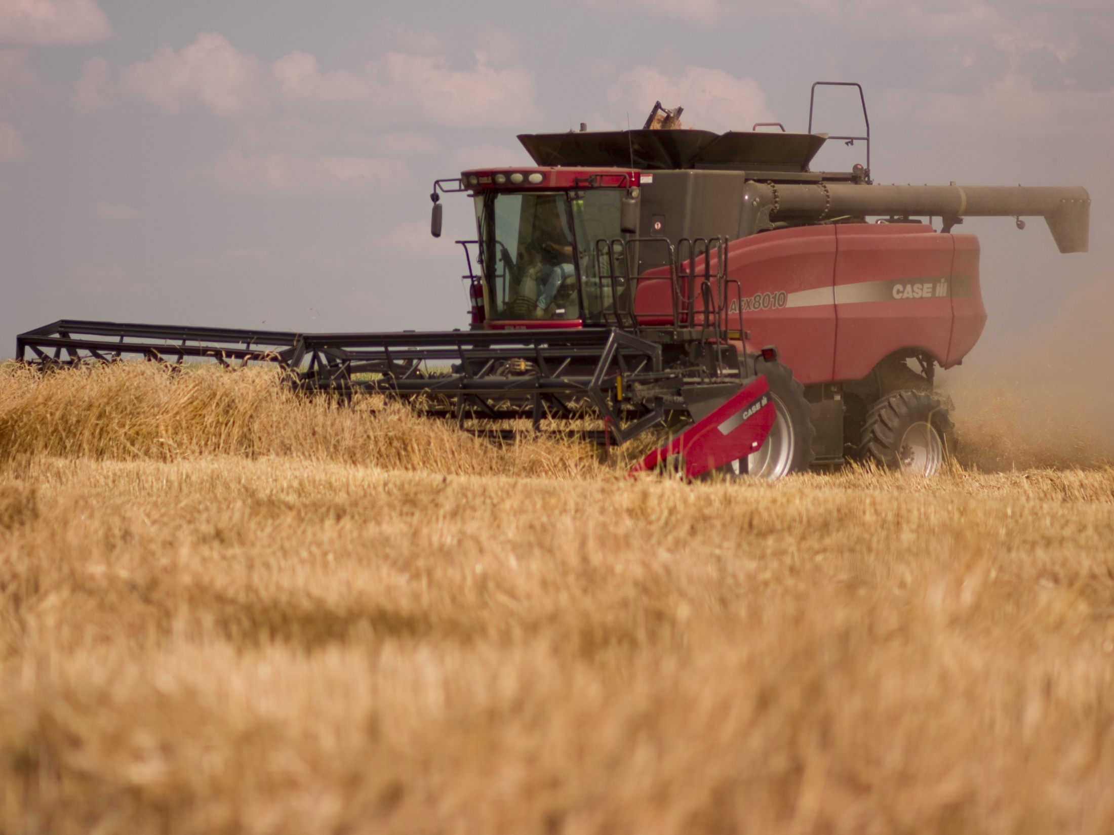
Промислове ланка зерно-промислового комплексу забезпечує зберігання і переробку зерна.
Основними галузями зернопереробної промисловості є: борошномельно-круп'яна, комбікормова і хлібопекарська.
Продукція зернового господарства транспортабельна. Тому підприємства, що виробляють хлібопродукти, розміщуються у місцях їх споживання.
Потужні підприємства по виробництву борошна і хліба розміщені в Києві, Одесі, Харкові, Дніпропетровську, Донецьку, Львові та інших великих містах.
Хлібозаводи є в усіх середніх і малих містах селищах міського типу і великих селах. Розвиток борошномельної і хлібопекарської промисловості залежить від потреб в хлібопродуктах

Slide 12

2. Стратегія вирощування пшениці у ринкових умовах України
Україна має всі необхідні передумови для вирощування високих врожаїв зернових культур, валові збори високоякісного зерна яких в абсолютній більшості років можуть досягати 60 млн. тонн, з яких на частку пшениці повинно припадати 25-30 млн. тонн, по меншій мірі. Для цього є всі без винятку передумови. Перш за все, це наші чорноземи. У цілому, сприятливі погодно-кліматичні умови дозволяють культивувати більш урожайну, ніж яра, озиму пшеницю.

Slide 13

Ми маємо потужну промисловість для випуску мінеральних, в першу чергу, найбільш дефіцитних і енергетично дорогих азотних добрив. Незважаючи на значно гірше, в порівнянні з абсолютною більшістю зерно-випускаючих держав світу, матеріально-технічне забезпечення селекційних програм і теоретичних біологічних досліджень, вітчизняна селекція пшениці знаходиться на високому рівні, а ряд теоретичних напрямків досліджень (біохімічна генетика якості зерна, фізико-хімічна природа якості клейковини і тесту, генетика насіння) визнаються пріоритетними в світі.

Slide 14

У той же час, Україні не більше ніж на 25-40% використовує свої потенційні можливості щодо отримання прибутку від вирощування пшениці. Найбільші втрати у всьому ланцюжку суб'єктів зернового господарства при цьому несе селянин. Саме це обумовлює наступні загальнодержавні негативні наслідки і збитки або далеку від можливої ​​прибуток у всіх причетних до внутрішнього і зовнішнього ринків зерна.
Селянин, отримуючи в середньому 20-25 ц / га зерна в 70-80% випадках шостого-четвертого класів з дуже високою його собівартістю, залишається практично без прибутку. Він не має можливості інтенсифікувати своє виробництво і практично останні 40 років тупцює на одному місці. За цей час всі наші західні сусіди збільшили врожайність пшениці та інших зернових культур у 2-3 рази.

Slide 15
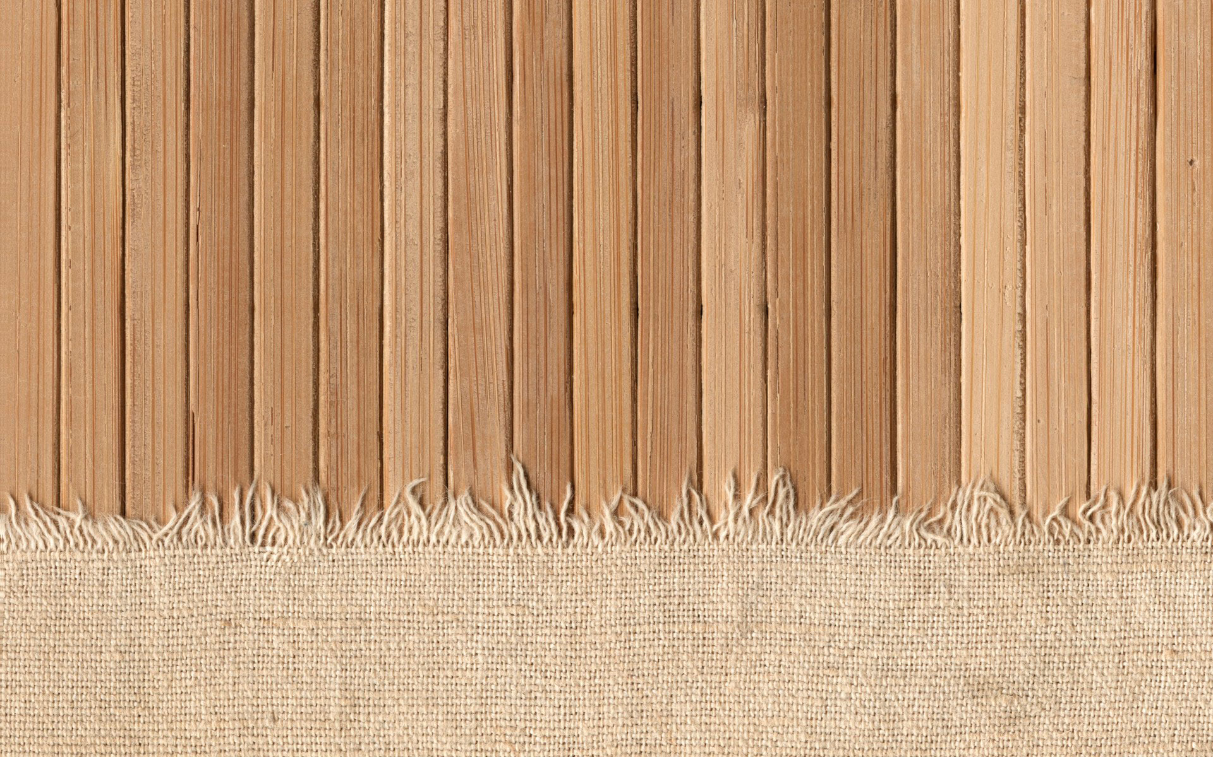
Логічно у мене постає запитання:
"У чому причини такого стану речей і що потрібно зробити, щоб поліпшити ситуацію в нашому зерновому господарстві?".

Slide 16
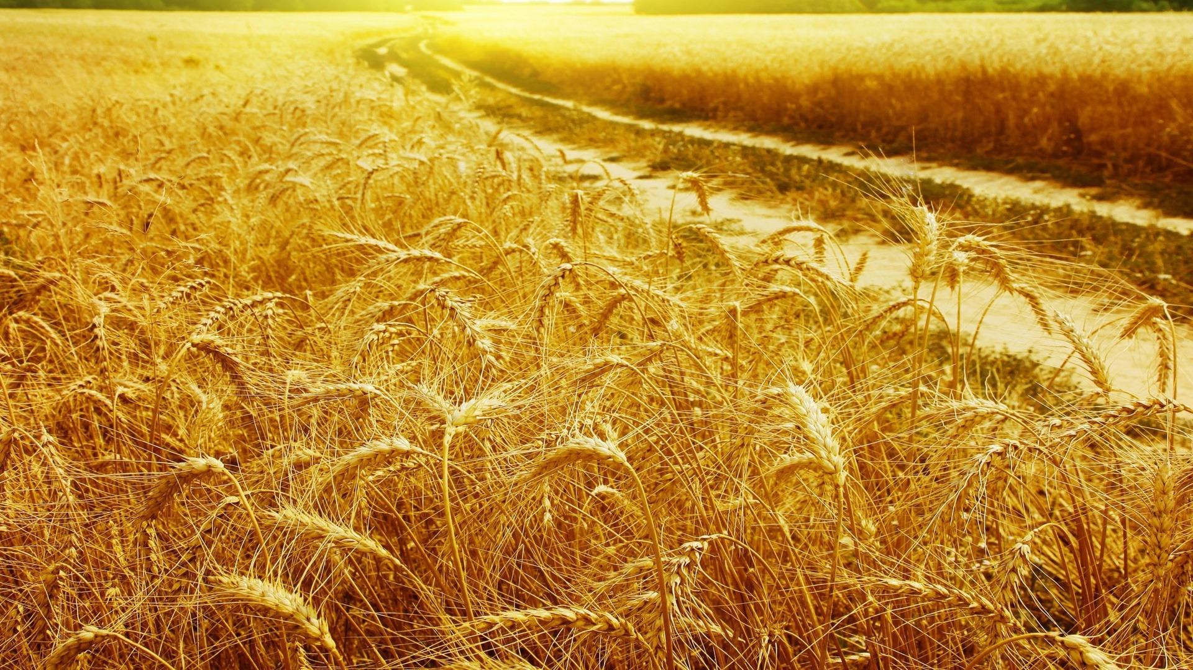
На наше глибоке переконання, головною причиною низької ефективності зернового господарства взагалі і стану вирощування і використання пшениці, зокрема, на сучасному етапі розвитку ринкових відносин є екстенсивна технологія вирощування пшениці. Її збереження у ринкових умовах і консервація існуючих відносин між селянином і споживачем зерна будь-якого рівня загрожує катастрофою всьому сільському господарству. Єдиним виходом з цього стану є невідкладне впровадження інтенсивної, а насправді, нормальної за сучасних умов технології вирощування пшениці як найбільш вибагливої ​​культури сівозміни.

Slide 17

Основні елементи стратегії вирощування пшениці в ринкових умовах
Стратегія вирощування пшениці у ринкових умовах повинна бути гнучкою і визначатися особливостями погодних умов року. Можна виділити два основних типи років - несприятливі і сприятливі. У сприятливі роки треба робити максимум можливого для отримання найбільшого врожаю найвищої якості, а у несприятливі - намагатися зменшити можливі втрати. Ми ж традиційно в таких ситуаціях все робимо навпаки.

Slide 18

Особливості вирощування пшениці в роки з несприятливими кліматичними умовами
Несприятливі роки, в свою чергу, чітко поділяються теж на два типи. До першого з них відносяться роки з надзвичайно посушливим кінцем літа і таким же першим місяцем осені, якщо навіть на найкращих попередниках не вистачає вологи в грунті для своєчасного отримання нормальних кущистих сходів.

Slide 19

До другого типу несприятливих для пшениці років ми відносимо ті з них, коли тепла і сприятлива для вегетації пшениці погода восени, як правило, дуже рано (жовтень - листопад) раптово змінюється дуже холодною погодою з температурою повітря -12-14 ° С.
У таких випадках у пшениці не відбувається так звана гарт рослин і всі посіви гинуть практично повністю.

Slide 20

Проблеми насінництва пшениці та інших зернових культур
Зернове господарство будь-якого великого зернового держави не можна уявити без високорозвинених селекції та насінництва. Вище підкреслювалося, що вітчизняна селекція пшениці розвивається успішно. Значно гірші справи з насінництвом. Контроль методами електрофорезу, а також грунтового контролю засвідчують, що засміченість значної кількості партій еліти перевищує допустимі норми в десятки разів. Викликано це тим, що дозвіл на вирощування еліти того чи іншого сорту отримують десятки господарств, а права контролю цих партій насіння інститути - оригінатора сортів не мають. Ми вважаємо, що цей недолік нашого законодавства необхідно усунути. Інститут-оригінатор повинен мати відповідні важелі для контролю елітного насіння своїх сортів у всій Україні і нести за це повну відповідальність.

Slide 21

Катастрофічний шкоди завдають насінництву року, коли посіви вимерзають. При цьому питома вага загибелі нових сортів значно більший. У поточному році загибель посівів настільки висока, що виникла загроза нестачі насіння для посіву восени навіть широко розповсюджених сортів пшениці.

Slide 22

Величезні помилки ми щорічно робимо, коли не створюємо страхових фондів надлишків нереалізованих восени насіння пшениці, які повинні зберігатися, принаймні, до кінця березня, коли повністю зникне загроза загибелі посівів від морозу. Те ж саме стосується і насіння ярих зернових культур. Науково-дослідні господарства, як показала практика, зберігати таку велику кількість насіння не можуть внаслідок економічного характеру і переводять їх у товарне зерно. Викупити ці насіння держава не може.

Slide 23
Єдиним виходом із цього становища є викуп такого насіння комерційними структурами хоча б за ціною товарного зерна. Навесні ці насіння можуть бути реалізовані як товарне зерно, а при загрозливих ситуаціях вони повинні зберігатися як насіння для посіву восени і, зрозуміло, реалізовуватиметься за ціною насіння. За таких умов комерційним структурамекономічні втрати не загрожують. Те ж саме стосується і насіння ярих культур. Друге зауваження.Пропозиції щодо закупівлі насіння пшениці за кордоном неприйнятні - знайти за кордоном насіння пристосованих до умов України сортів пшениці неможливо.

